Slide 1

Centre de rééducation
YIK N KENE
B.P. 34 Koudougou
Burkina Faso
Tel: 00226 25 44 05 77
Fax: 00226 25 44 10 19 E-mail: centreed@fasonet.bf
C.C.P. Ouagadougou 45 Évêché de Koudougou
Koudougou, le 27 Août 2019
COMMUNICATION SUR LES BONNES PRATIQUES DE GESTION DU CENTRE DE REEDUCATION DES HANDICAPES (CRH) ‘’ YIK – N – KENE ‘’ DE OCADES CARITAS BURKINA A KOUDOUGOU
BURKINA – FASO

Slide 2
PLAN DE PRESENTATION /
Présentation du Centre :…………………………………………………………..3
Organisation et fonctionnement du Centre :…………………………………..8
2.1. Organisation du Centre :………………………………………………..8
2.2. Mode de fonctionnement du Centre :……………………………….12
2.2.1. Les principes Généraux :………………………………………….,,13
III- La fonction de contrôle :……………………………………………21
3.1. La typologie des contrôles :……………………………………...23
3.2. Les techniques de contrôle :………………………………………….24
3.2.1. Le contrôle budgétaire :…………………………………………25
3.2.2. Le contrôle de gestion :…………………………………………………,,27
3.2.3. L’audit :……………………………………………………………………...28
IV- Le rapport de contrôle :……………………………………………….29
ANNEXES : Manuel de Gestion : Module 1 : Gestion Budgétaire
Module 3 : Gestion des Stocks

Slide 3
I] Présentation du Centre /
Le Centre de Rééducation des Handicapés (CRH) a été créé en Avril 1980, sous l’impulsion de Monseigneur Anthyme BAYALA qui lui-même était atteint d’une quadriplégie. Il fût alors placé sous la responsabilité de Sœur Suzanne BAEUNOIR (religieuse d’origine française) qui était également Ergothérapeute. Le centre s’est fixé un but fixé : Aider la personne handicapée à se « se mettre débout » et à réaliser son insertion sociale. A ce titre, « YIK – N – KENE » qui signifie en langue nationale Mooré « Lèves-toi et marches » est le nom qui a été donné.

Slide 4
Depuis lors, plusieurs kinésithérapeutes d’origine européenne se sont succédés au Centre pour collaborer avec la religieuse responsable du centre. Après le départ de celle-ci en 1991, la nouvelle responsable a entrepris la formation systématique du personnel africain pour les amener à assumer de manière autonome les actes fondamentaux de rééducation et d’appareillage d’une part, et d’autre part pour assurer le fonctionnement administratif du centre.

Slide 5
En 1997, le centre ouvre à son sein, le service de l’infirmerie et en 2002 à la demande du président de l’Association pour la Réhabilitation des Handicapés du Burkina-Faso (ARHBF), le centre abrite l’école des Aide-kinésithérapeutes de ladite Association qui jadis, était logée au Centre Médical Paul VI / Ouagadougou.

Slide 6
Structure de soins pour personnes en situation de handicap physique, le CRH est le seul service d’appareillage orthoprothésiste et de rééducation fonctionnelle de la région du Centre-Ouest du pays. Cependant, Il accueille des patients sans distinction de religions, d’ethnies et de classes venant des autres régions même les plus éloignés du pays et des pays voisins. Les statistiques montrent que le centre reçoit 150 Patients / jour pour les soins, 600 nouveaux patients ou nouveaux cas / an et héberge mensuellement en temps normal 70 patients ;

Slide 7
ce chiffre est doublé en période de forte affluence. De l’ouverture du centre jusqu’au 28 Juin 2019, le centre a enregistré 12 513 patients soignés avec plus de 75 % de patients guéris ou soulagés de leur handicap.
Enfin, pour se conformer à la légalité vis-à-vis du ministère de la santé, le centre a introduit une demande d’ouverture qu’il a obtenue par arrêté N°2008 250 MS/CAB du 15 Juillet 2008.

Slide 8
II] Organisation et fonctionnement du Centre /
2.1 Organisation du Centre
Le Centre relève de l’Organisation Catholique pour le Développement et la Solidarité (OCADES) - CARITAS BURKINA à Koudougou.
A cet effet, le Secrétaire Exécutif Diocésain de l’OCADES CARITAS BURKINA à KOUDOUGOU, représentant du répondant juridique qui est l’Evêque du Diocèse de Koudougou est le premier responsable du Centre.
Ainsi, l’équipe du centre est composée de 23 personnes dont 11 femmes et 12 hommes qui sont tous des employés de l’OCADES-CARITAS BURKINA à Koudougou.

Slide 9
La répartition du personnel dans les différents services est les suivant :
● Le service administratif, composé de 8 femmes et de 5 hommes dont :
- Un Directeur / Coordonnateur,
- Une Comptable,
- Une Secrétaire / caissière,
- Une magasinière,
- Un chauffeur,
- Cinq femmes de ménage,
- Trois gardiens.
● Le service de kinésithérapie ou rééducation fonctionnelle, composé de 4 hommes et de 2 femmes dont :
- Trois Kinésithérapeutes,
- Trois Aide-Kinésithérapeutes

Slide 10
● Le service d’appareillage orthoprothésiste, composé de 3 hommes dont :
- Un Technicien Orthoprothésiste,
- Deux Aide- Orthoprothésistes.
● Le service de l’infirmerie, composé d’une infirmière.
● L’hébergement des patients placé sous la responsabilité des cinq femmes de ménage.
Chaque service est coiffé d’un responsable et notons que le centre a présentement une étudiante en 1ère année des techniciens orthoprothésistes à l’Ecole Nationale des Auxiliaires Médicaux de Lomé au TOGO (ENAML).

Slide 11
Le Coordonnateur est un assistant fonctionnel directement rattaché au Secrétariat Exécutif Diocésain de l’OCADES CARITAS BURKINA à Koudougou. Il est en quelque sorte un conseiller du Secrétaire Exécutif auprès du Centre.
De cette forme d’organisation, c’est le type de structure de projet avec coordonnateur.

Slide 12
2.2 Mode de fonctionnement
→ Le CRH qui est inscrit au titre de projet de développement de notre pays et mis en œuvre par l’OCADES CARITAS BURKINA à Koudougou élabore pour son fonctionnement, des budgets / programmes triennaux qu’il soumet à son partenaire financier pour négocier une subvention. Une fois la subvention accordée, c’est le démarrage proprement dit du programme ou encore, la mise en route de ses activités. Il reste entendu que la subvention reste disponible (chez le bailleur) et versée tous les trois mois dans les comptes du centre après avoir reçu des demandes de versements du centre. Ces demandes sont élaborées trimestriellement avec un plan de recettes / dépenses bien détaillé pour un fonctionnement de trois mois.

Slide 13
→A partir du programme triennal, nous établissons tous les ans, des plans d’actions stratégiques annuels en fonction des priorités et/ou des objectifs à atteindre avec un budget annuel affecté et en déclinant également les activités indiquées.
2.2.1 Les principes généraux
→ La mise en route des activités ou exécution du programme est régie par une organisation et une animation du personnel du centre par le biais de ses différents services de gestion qui préparent et analysent les éléments de choix à partir des trois axes suivants :

Slide 14
▪ Le management des hommes qui consiste à :
- Mettre l’ensemble du personnel dans des conditions objectives pour obtenir d’eux le meilleur rendement par :
▫ Une définition claire des responsabilités et en les faisant accepter sans réserve,
▫ Une répartition claire des tâches de chacun du personnel (cahier de charges),
▫ Des contrats de travail précis et signés,
▫ Favoriser la formation ou recyclage du personnel,

Slide 15
- Motiver le personnel afin d’obtenir leur adhésion aux objectifs par :
▫ Primes de motivation,
- L’identification des zones de conflits afin de les éviter ou d’y remédier par :
▫ Une gestion positive des conflits latents ou révélés.
- Le suivi de la carrière professionnelle (avancements échelons, catégories, ancienneté) du personnel.

Slide 16
▪ La planification :
- L’établissement des plans et des activités, des inputs et des outputs,
- La mise en place d’un système d’information et les outils correspondants pour une meilleure circulaire de l’information :
▫ Les rencontres hebdomadaires du personnel, les rencontres mensuelles du personnel, les rencontres bimensuelles avec les patients, les rencontres avec le SED,
▫ L’utilisation de l’interphone,
▫ L’élaboration des rapports d’activités trimestriels, semestriels et annuels,

Slide 17
- L’établissement du processus à suivre pour réaliser le programme et les moyens à mettre en œuvre afin de faciliter le contrôle.
- L’établissement des différentes procédures (confère manuel de gestion pour détail) : annexé
▫ La Gestion budgétaire (Module 1 en power point)
▫ La Gestion des stocks (Module 3 en power point)

Slide 18
▪Le contrôle
- Mettre en œuvre le système d’information défini,
- Suivre à tout moment l’état d’avancement du programme,
- Comparer les prévisions et les réalisations,
- Identifier et analyser les écarts,
- Prévoir la situation de fin de programme en fonction de la situation actuelle,
- Définir les actions correctives et les mettre en œuvre.

Slide 19
▪ L’évaluation :
Elle se fait par rapport :
- Aux objectifs du programme : des objectifs définis, formalisés et acceptés avant le démarrage et toute l’équipe qui s’y réfère en permanence,
- A la faisabilité technique du programme : identifier toutes les options techniques possibles et choisir la plus prometteuse c’est - à dire la moins risquée techniquement
- A l’unité du programme : caractère social du centre.
Cette évaluation peut-être interne (auto-évaluation) ou externe (faite par un consultant).

Slide 20
Ainsi donc, on entend par évaluation, une appréciation globale, systématique et objectivement vérifiable du programme/projet de développement (en cours ou terminé), d’instruments ou de stratégies.
L’évaluation examine la conception, la mise en œuvre et les effets de mesures ; elle les apprécie en fonction de leur pertinence, de leur efficacité, de leur efficience et de leur durabilité ; elle émet des recommandations concrètes et donne enfin des impulsions en vue de l’apprentissage et de la reddition des comptes : le rapport d’évaluation récapitule les résultats d’une analyse systématique du travail de l’organisation évaluée (le Centre) et est transmis par exemple aux partenaires, bailleurs de fonds.

Slide 21
III] La fonction de Contrôle
Elle est une activité essentielle et elle n’a nullement un caractère répressif ; elle nous permet de répondre à la série des questions suivantes :
- Les objectifs fixés sont-ils atteints ou peuvent-ils l’être ?
- Les délais prévus peuvent-ils être respectés ?
- La logistique mobilisée peut-elle permettre d’atteindre les objectifs de performance qui ont été fixés ?

Slide 22
La réponse à toute cette série de question permet de mettre en relief la nécessité de la fonction de contrôle. Voilà pourquoi il est bon de situer le contrôle dans toute sa dimension en se fondant sur les cycles itératifs qui consiste à exécuter, évaluer puis planifier en ayant soin d’envisager au besoin des actions de formation.
Pour que le contrôle soit efficace, il doit être permanent, organiser c’est- à -dire bien conçu et bien fixé. Il doit être également spécifique et intégré c’est-à-dire se rapporter à un objectif précis et s’inscrire dans un cadre global.

Slide 23
3.1. La typologie des contrôles
Il peut s’agir d’un contrôle intérimaire ou à mi-parcours, en fin d’année ou à la fin du programme.
Les techniques de contrôle utilisées :
▫ L’inspection physique ou l’observation,
▫ Le contrôle par sondage,
▫ Le contrôle exhaustif ou intégral,
▫ Le contrôle interne essentiellement basé sur l’auto contrôle,
▫ Le contrôle externe ou indépendant mis en œuvre par une tierce personne dans un cadre contractuel ou légal

Slide 24
  3.2. Les techniques de contrôle :
Elles sont nombreuses et ce sont entre autres :
- Le P E R T,
- Le diagramme de GANTT.
Mais de manière spécifique nous utilisons :
- Le contrôle budgétaire,
- Le contrôle de gestion,
- L’audit.

Slide 25
    3.2.1. Le contrôle budgétaire
Le contrôle budgétaire a essentiellement un caractère financier. Il permet de faire la confirmation entre les prévisions et les réalisations en vue de dégager des écarts.
Pour qu’il soit satisfaisant, il doit s’inscrire dans un cadre logique. Celui-ci consiste à adopter la même structure budgétaire au moment de l’exécution du budget d’une part ; et d’autre part, procéder par mensualisation pour faciliter le suivi budgétaire.

Slide 26
La mensualisation est la procédure par laquelle les prévisions sont faites mois par mois en fonction de l’influence de l’environnement. Lors du suivi budgétaire, il faut mensualiser les réalisations de manière à ce que le contrôle budgétaire puisse être significatif, cohérent et satisfaisant et permettre la mise en œuvre d’actions correctives appropriées.

Slide 27
    3.2.2. Le contrôle de gestion
Le contrôle de gestion est le processus par lequel on les responsables) s’assure que les ressources nécessaires à la mise en œuvre des activités du programme seront obtenues et utilisées rationnellement.
Le contrôle de gestion s’inscrit dans une certaine dynamique qui favorise la prise des mesures correctives par une analyse cohérente et satisfaisante des performances réalisées et de fournir aux responsables du programme les éléments d’appréciation pour la prise de décision de gestion.

Slide 28
    3.2.3. L’audit
L’audit est l’examen par un professionnel indépendant de performances économiques et financières du programme en vue de certifier la sincérité et la régularité des opérations effectuées.
L’audit peut porter sur des opérations : il est dit opérationnel. Il peut porter sur la situation comptable et financière : il s’agit alors d’un audit financier.
Entre l’audit, le contrôle de gestion et le contrôle budgétaire, il doit y avoir une synergie.

Slide 29
IV] Le rapport de contrôle
Il est vivement conseiller de rédiger à des intervalles de temps homogènes des rapports sur l’avancement du programme. Ces rapports permettent de certifier l’avancement physique du programme, de faire le point sur les difficultés spécifiques du programme, d’apprécier les résultats obtenus et l’efficacité des moyens utilisés pour les réaliser, identifier les informations opérationnelles appropriées ou susceptibles de l’être pour les programmes en cours ou futures.

Slide 30
L’intérêt du rapport est qu’il permet de mettre en relief les problèmes administratifs, financiers et techniques. Ce rapport doit faciliter les contrôles d’application et tenir compte des modifications éventuelles proposées au programme de base et acceptées.
N.B : Pour une bonne gestion, il est souhaitable de se doter d’un manuel de gestion.
En annexe, quelques modules développés du manuel applicable au CRH.
Module 1: Gestion Budgétaire
Module 3: Gestion des Stocks.

Slide 31
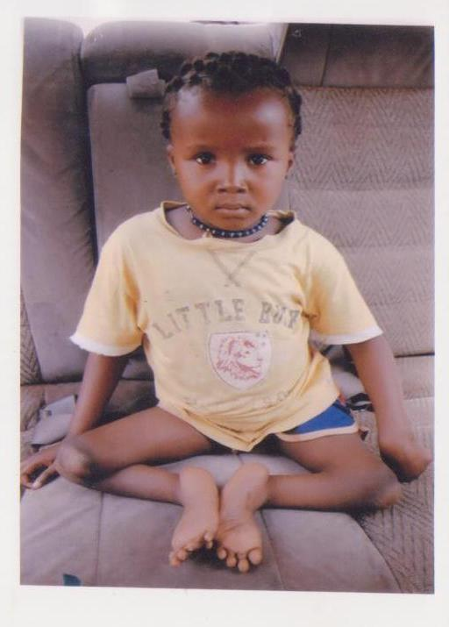
Avant soins

Slide 32
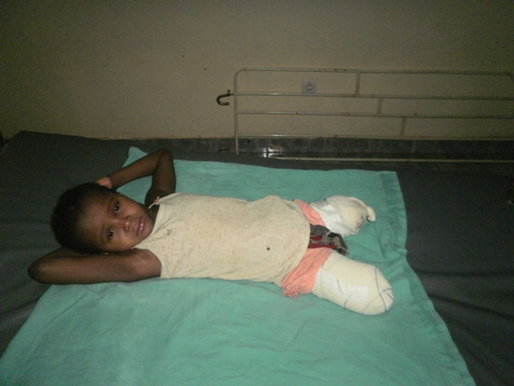
Pendant soins (après amputation)

Slide 33
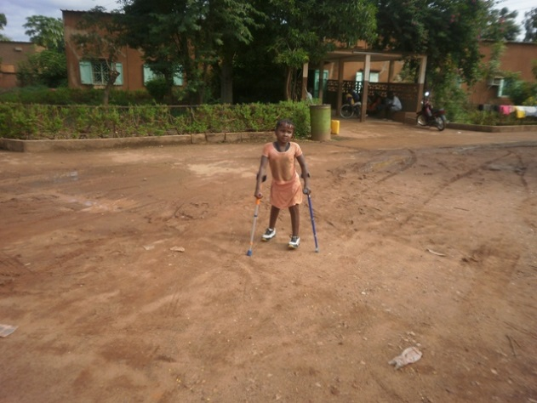
Après soins

Slide 34
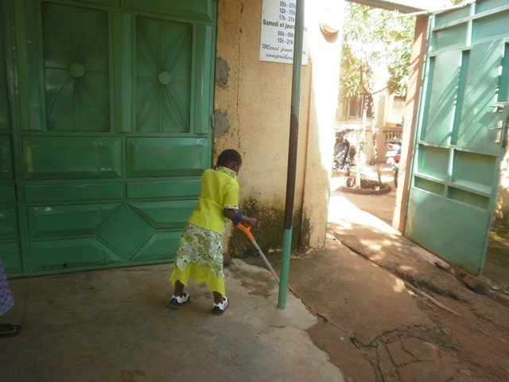
Après soins (elle quitte le centre)
Notes:
JE VOUS REMERCIE POUR VOTRE AIMABLE ATTENTION

Slide 35
JE VOUS REMERCIE POUR VOTRE AIMABLE ATTENTION

